Slide 1
Questão Número 51 Prova Amarela do ENEM
Aluna: Caroline Ferrereiz
Série: 2M03
Disciplina: Física

Slide 2
Questão
Três lâmpadas idênticas foram ligadas no circuito esquematizado. A bateria apresenta resistência interna desprezível, e os fios possuem resistência nula. Um técnico fez uma análise do circuito para prever a corrente elétrica nos pontos: A, B, C, D e E; e rotulou essas correntes de IA, IB, IC, ID e IE, respectivamente.

Slide 3
imagem

Slide 4
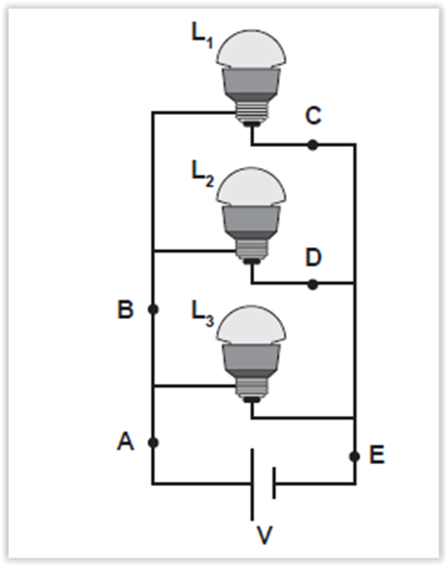
O técnico concluiu que as correntes que apresentam o mesmo valor são:
a) IA = IE e IC = ID.
b) IA = IB = IE e IC = ID.
C)IA = IB, apenas.
d) IA = IB = IE, apenas.
e) IC = IB, apenas.

Slide 7
ALTERNATIVA CORRETA
Letra A
iA = iE e iC = iD

